Slide 1




CHÀO MỪNG CÁC EM ĐẾN VỚI BÀI HỌC NGÀY HÔM NAY!

Slide 2

Trò chơi Đuổi hình
bắt chữ

Slide 3



Slide 4
SỬ HỌC

Slide 5
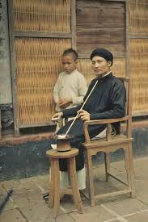


Slide 6
ĐỊA LÝ

Slide 7



Slide 8
TOÁN HỌC

Slide 9

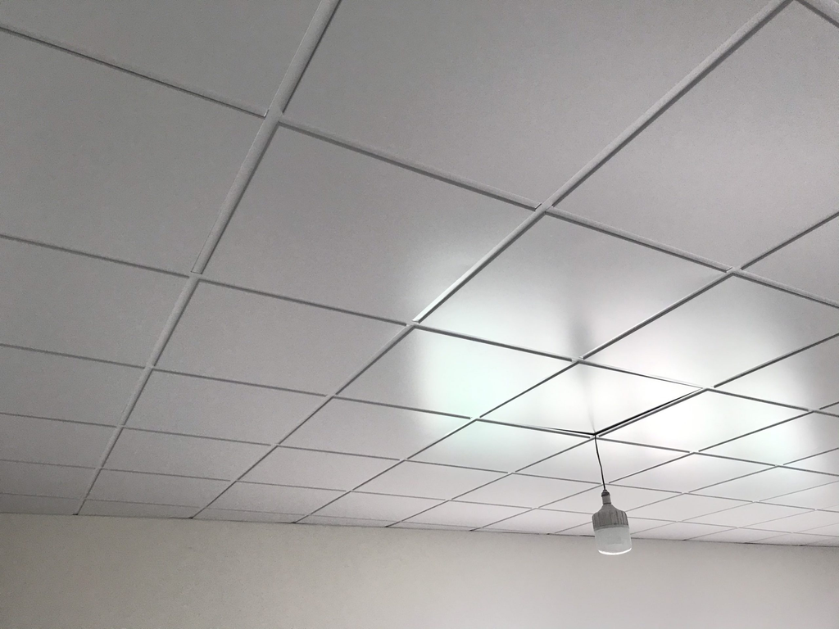
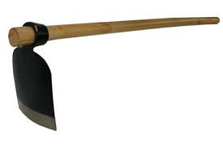

Slide 10
TRẦN QUỐC TUẤN

Slide 11




BÀI 13 MỘT SỐ THÀNH TỰU CỦA VĂN MINH ĐẠI VIỆT (T4)

Slide 12


e, Văn học

Slide 13
Nhiệm vụ học tập
Các em đọc thông tin mục e, tư liệu - SGK trang 75,76 trong (3 phút) và sau đó trả lời câu hỏi: Trình bày những thành tựu về văn học của Đại Việt thời phong kiến?

Slide 14

e) Văn học
Văn học dân gian
Văn học viết
Đặc điểm: Được lưu truyền và bổ sung.
Thể loại: truyền thuyết, sử thi, truyện cổ tích,…
Đặc điểm: sáng tác chủ yếu bằng chữ Hán, Nôm
Thể loại: thơ, phú, hịch, cáo, truyện,...
Nội dung: phản ánh đời sống xã hội, đúc kết kinh nghiệm, răn dạy,…
Nội dung: thể hiện tinh thần yêu nước, niềm tin tôn giáo,
tín ngưỡng,…

Slide 15




Một số tác phẩm văn học dân gian
Truyện cổ tích Tấm Cám
Truyền thuyết
Con Rồng cháu Tiên
Truyện ngụ ngôn
Trí khôn của ta đây

Slide 16


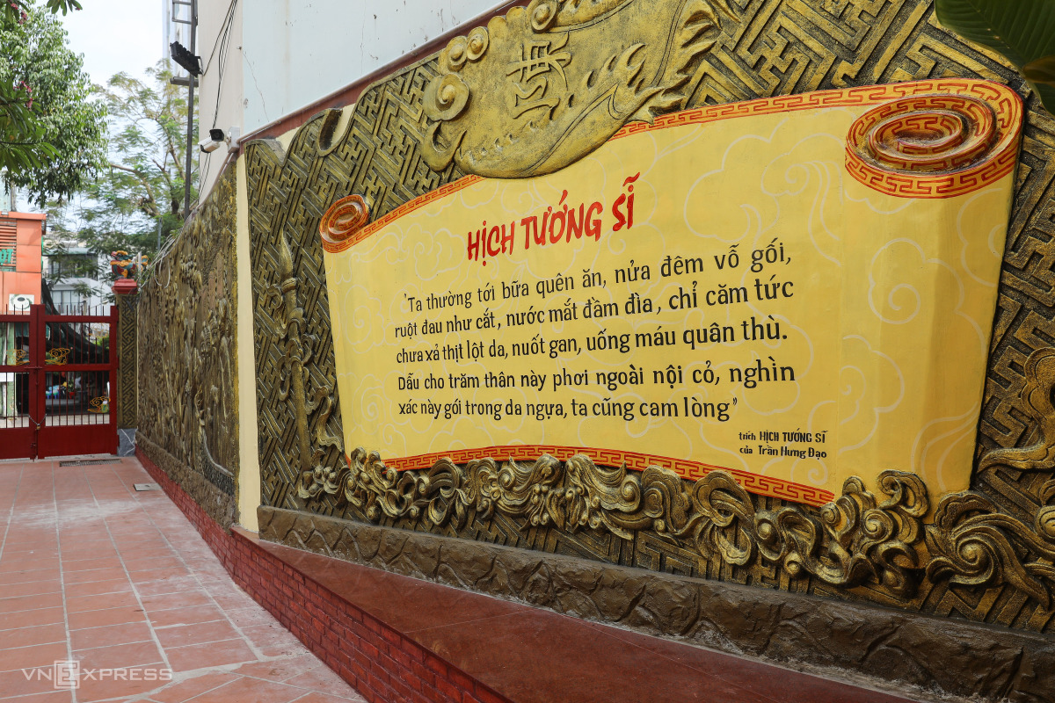
Một số tác phẩm văn học viết

Slide 17
g, Nghệ thuật

Slide 18


NHIỆM VỤ: THẢO LUẬN THEO CẶP ĐÔI
Các em hãy đọc thông tin mục g, quan sát hình 6 - 7 - SGK trang 76, 77 để tìm hiểu về:
Tìm hiểu về kiến trúc.
Tìm hiểu về âm nhạc
Tìm hiểu về điêu khắc
Tìm hiểu về nghệ thuật sân khấu
thời gian 5 phút

Slide 19
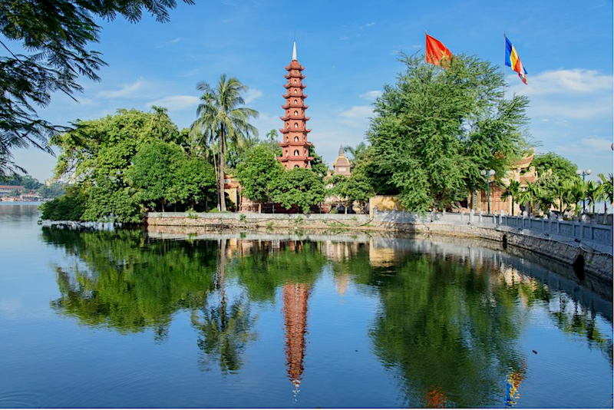
Chùa Trấn Quốc thời Lê trung hưng (Hà Nội)

Slide 20
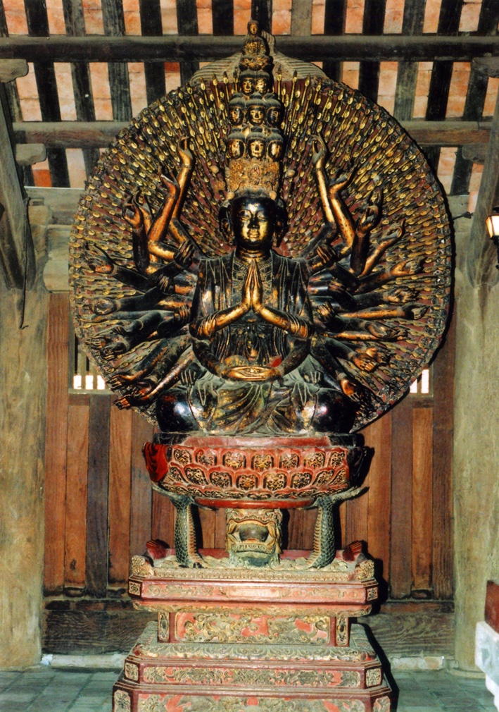
Tượng Phật Bà Quan Âm thời Lê trung hưng ở chùa Bút Tháp (Bắc Ninh)

Slide 21
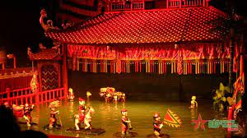
Một cảnh múa rối nước (Thời Lý)

Slide 22
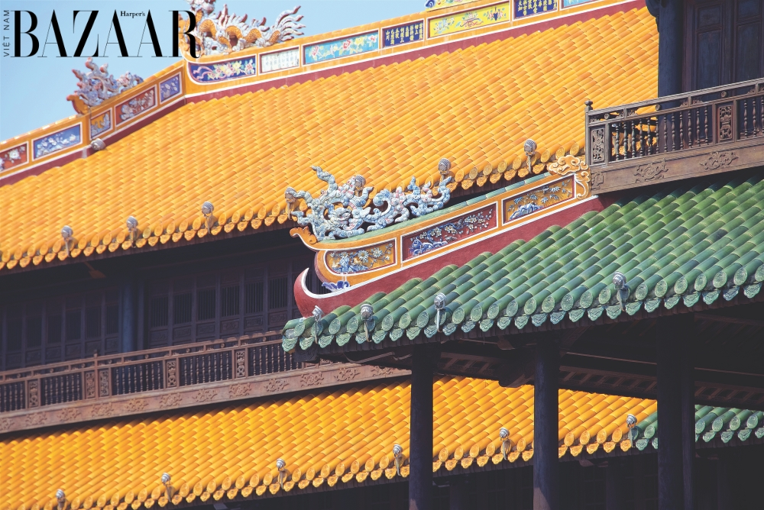
Kiến trúc
Có nhiều loại hình kiến trúc: cung điện, đình, chùa, đền, miếu,…
Tiêu biểu: Hoa Lư (thời Đinh – Tiền Lê), Thăng Long (thời Lý – Trần – Lê),…
Kiến trúc cung đình Huế - tuyệt tác kiến trúc cung đình

Slide 23
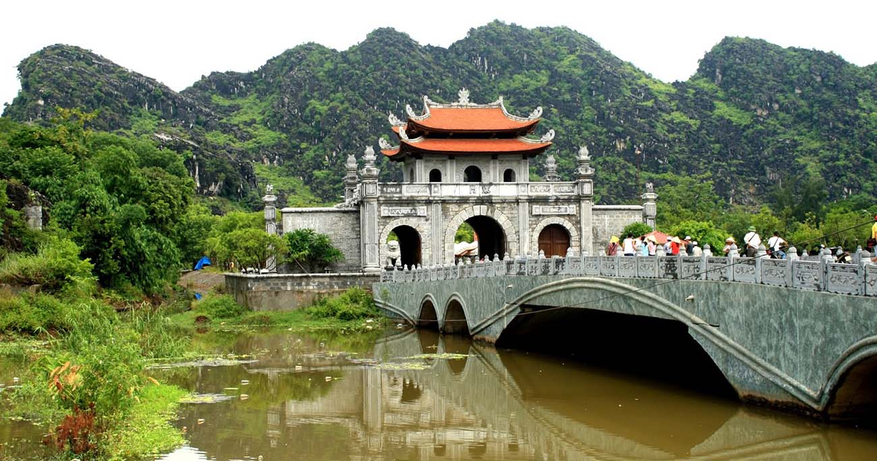
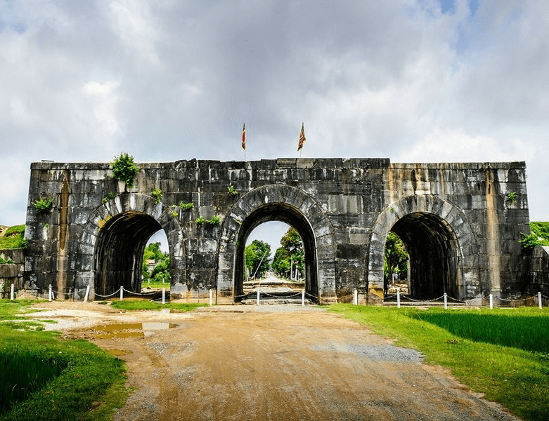
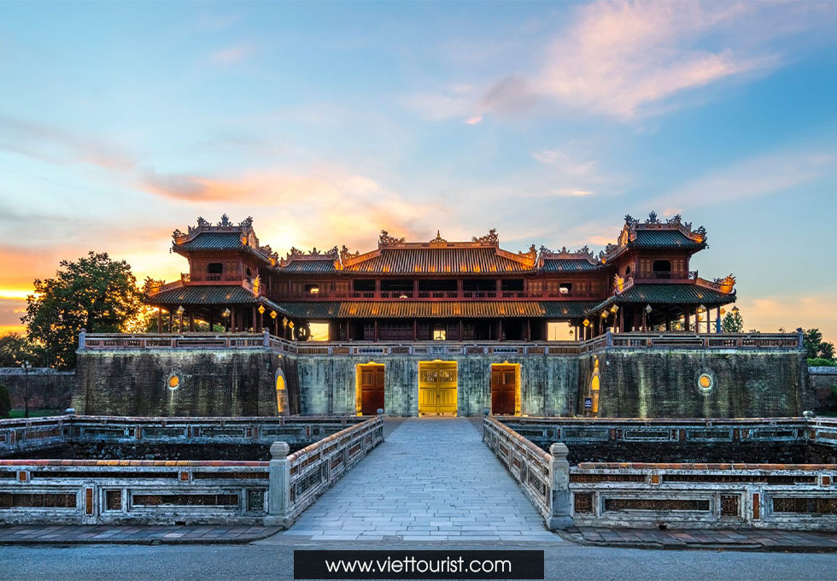
Cố đô Hoa Lư (Ninh Bình)
Thành Tây Đô (Thanh Hóa)
Cố đô Huế (Huế)

Slide 24
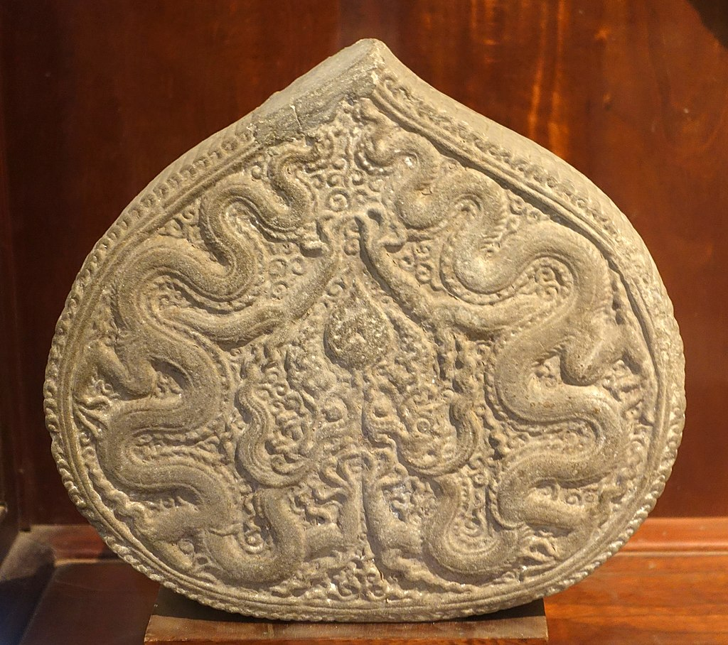
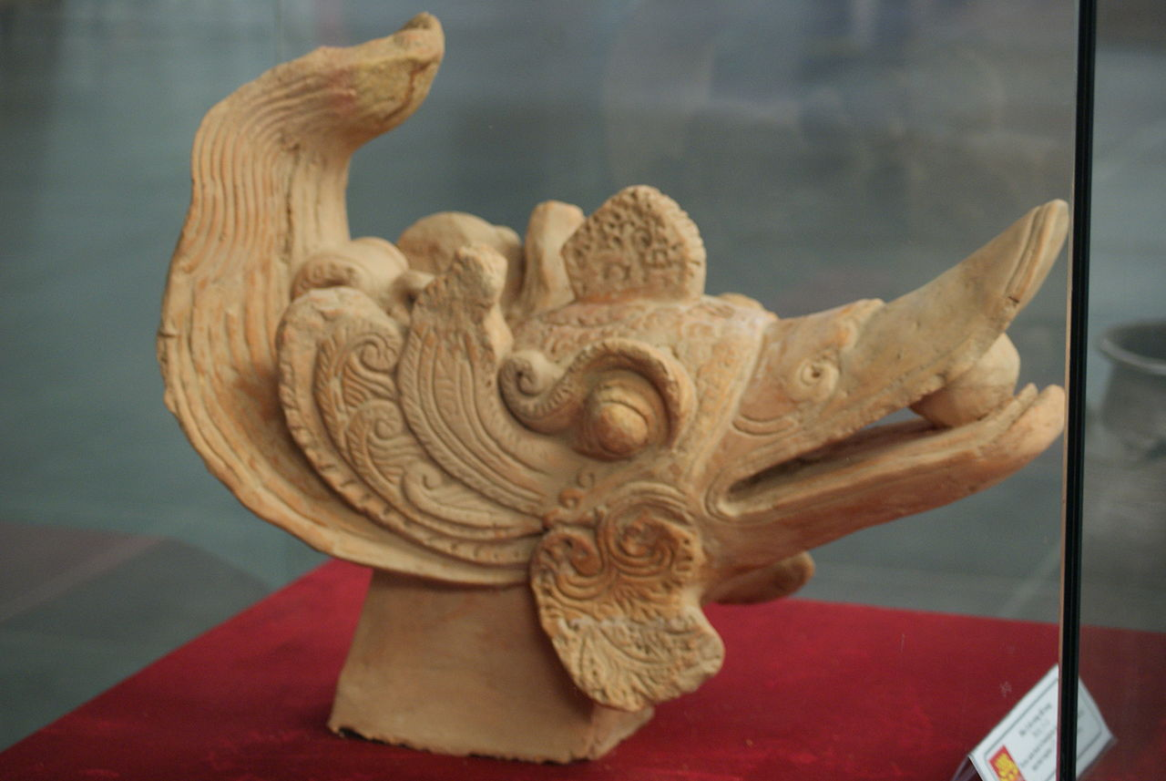
Điêu khắc
Phát triển, đạt đến đỉnh cao.
Tiêu biểu: chạm khắc trên các công trình kiến trúc, điêu khắc tượng,…
Lá đề chạm rồng thời Lý, khai quật tại chùa Phật Tích
Đầu uyên ương bằng đất nung trang trí cung điện thời Trần

Slide 25
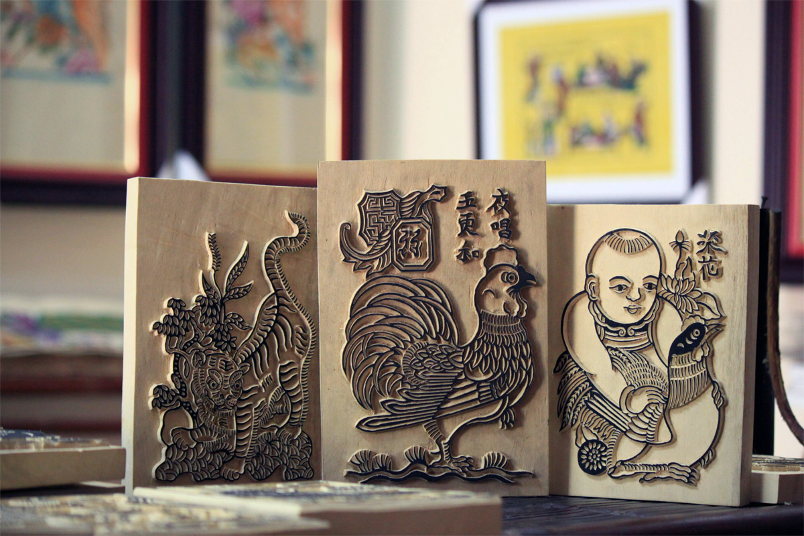
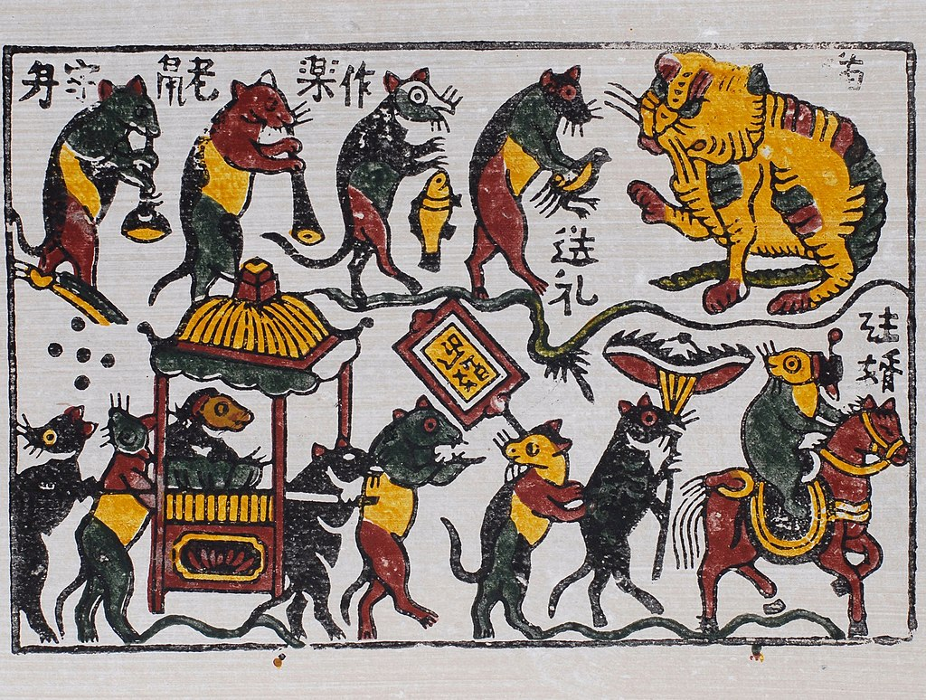
Tranh dân gian
Gồm tranh thờ và tranh chơi Tết.
Kĩ thuật: in trên giấy dó bằng ván khắc, sau đó sửa lại bằng tay.
Ván khắc tranh Đông Hồ
Đám cưới chuột – Tranh dân gian Đông Hồ

Slide 26
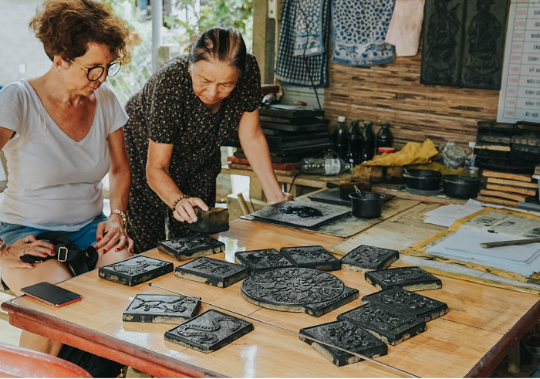
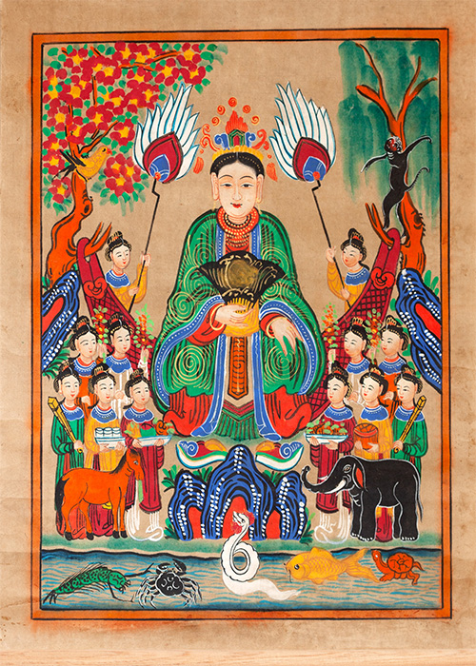
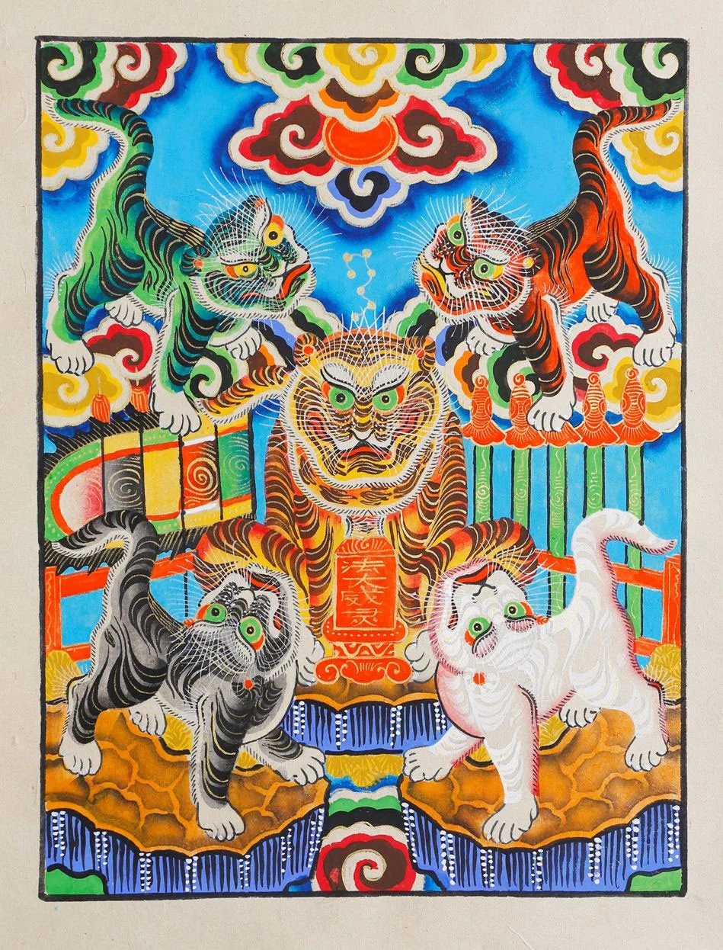
Ván khắc tranh Làng Sình (Huế)
Tranh Thánh mẫu thượng ngàn và Ngũ hổ - Tranh dân gian Hàng Trống

Slide 27
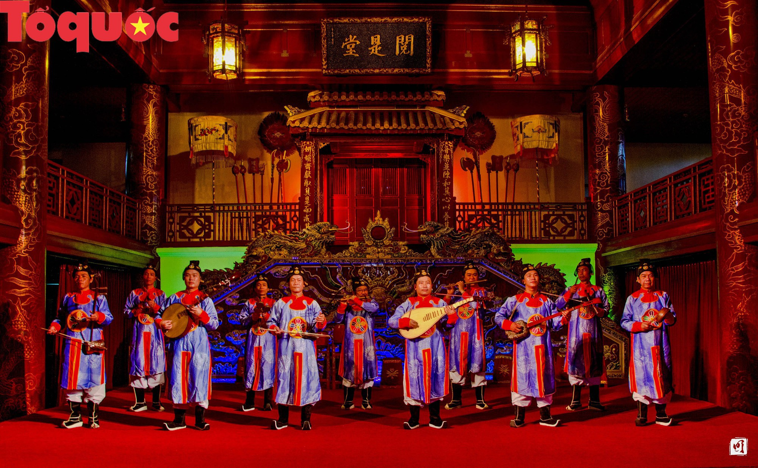
Nghệ thuật sân khấu
Đa dạng về thể loại.
Được bảo tồn đến ngày nay.
Gồm: biểu diễn cung đình và dân gian.
Nhiều loại hình được UNESCO công nhận là Di sản văn hóa phi vật thể.
Nhã nhạc cung đình Huế

Slide 28
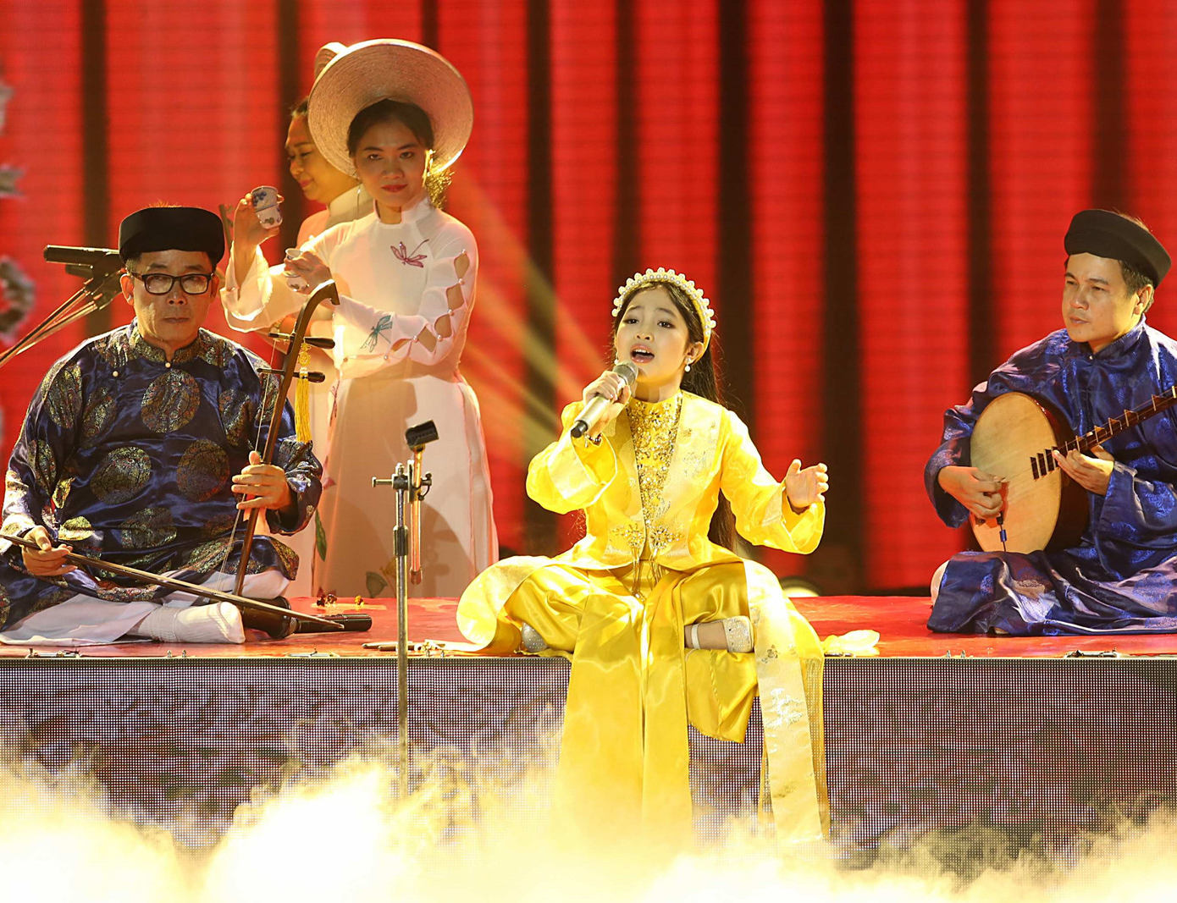
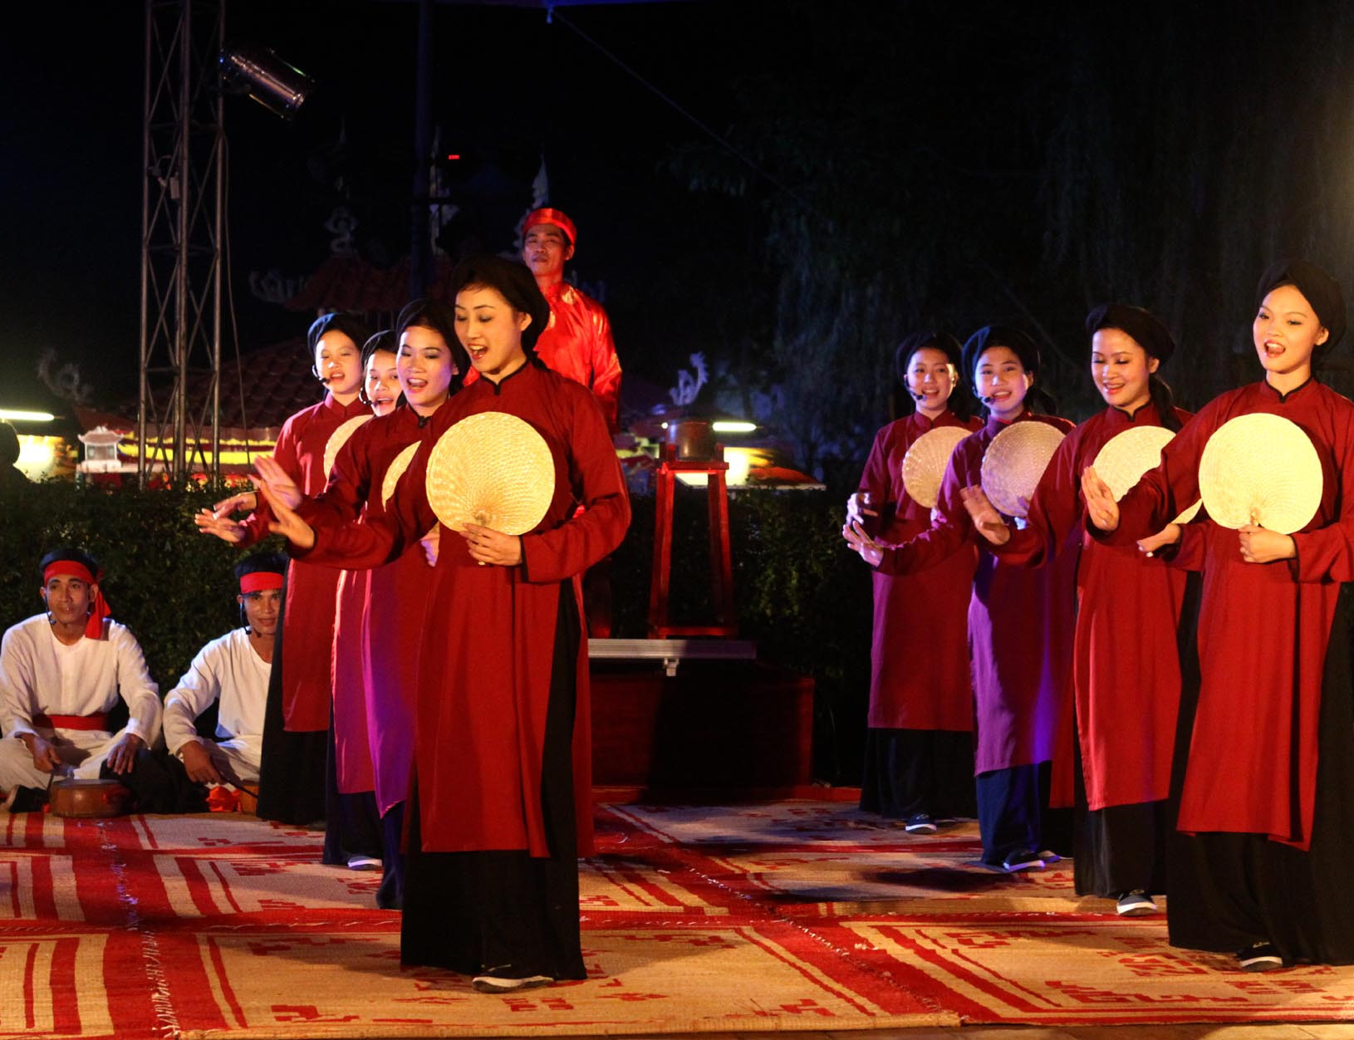
Hát Văn
Hát Xoan

Slide 29


Em ấn tượng với thành tựu nghệ thuật nào của văn minh Đại Việt? Vì sao?

Slide 30
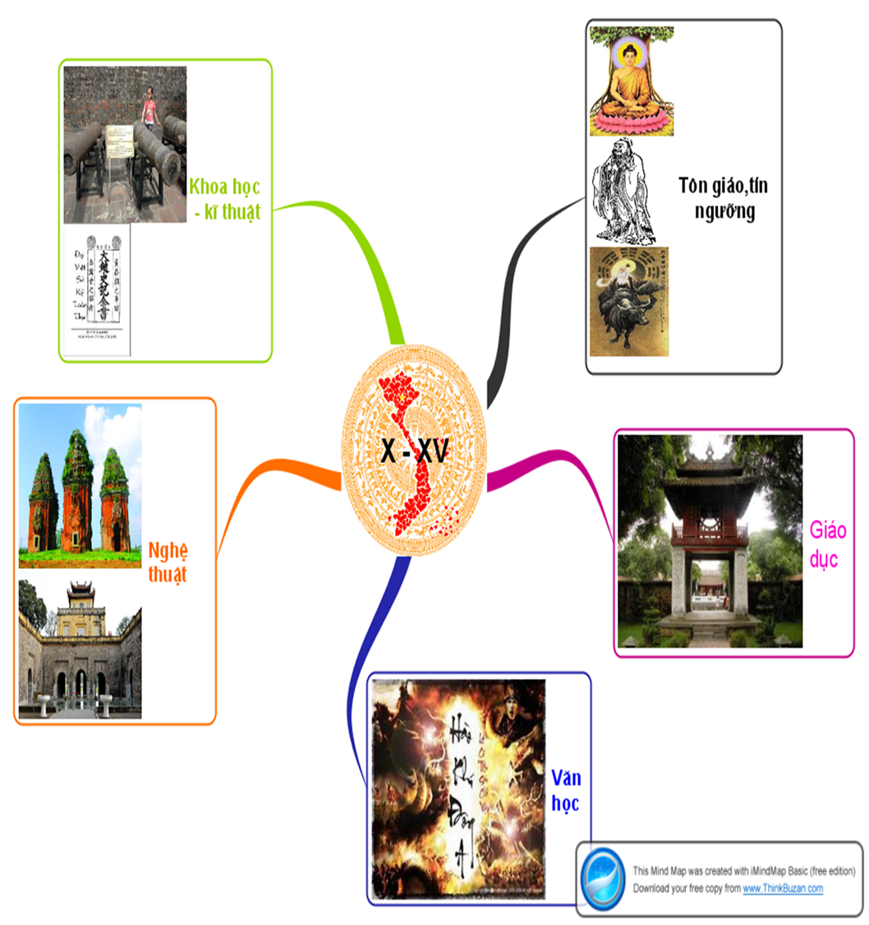
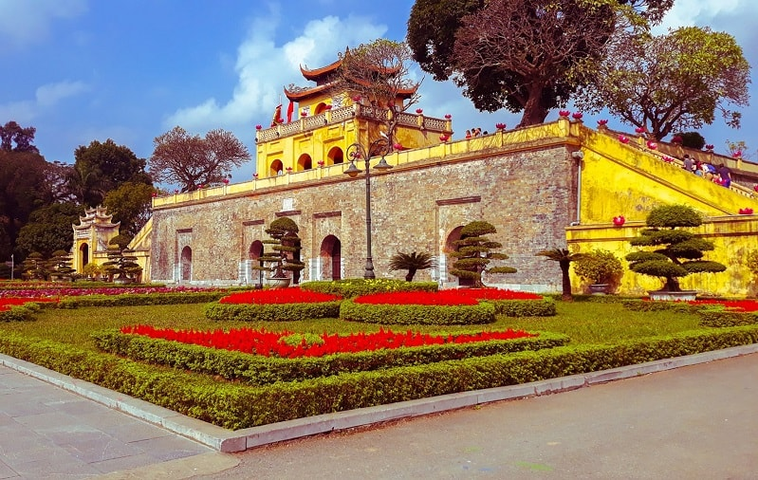
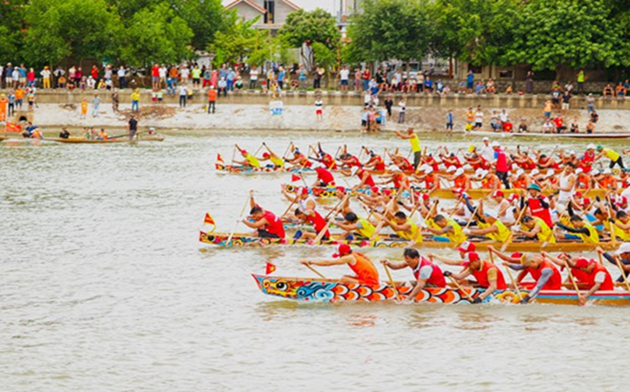
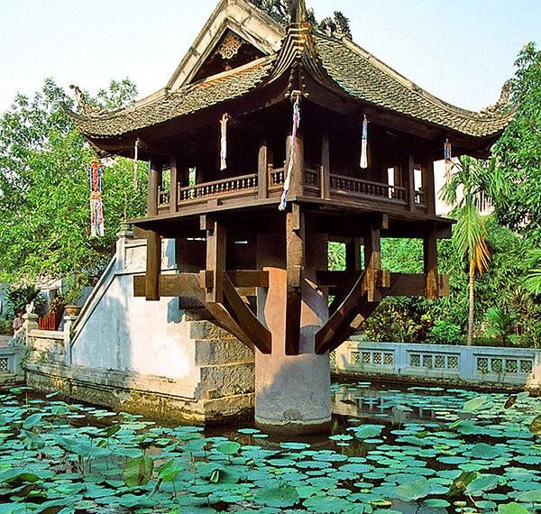
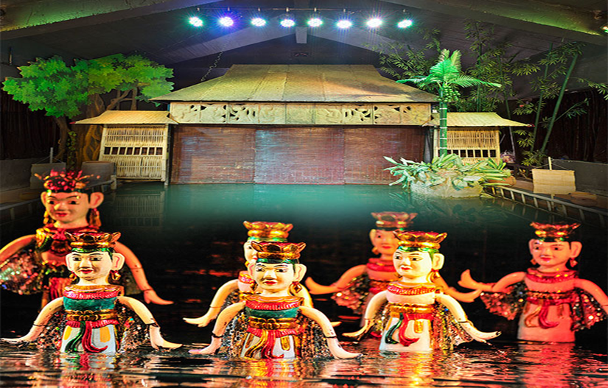
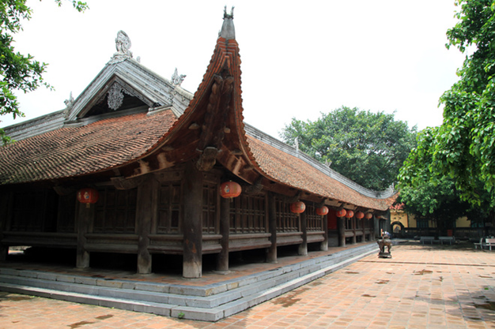
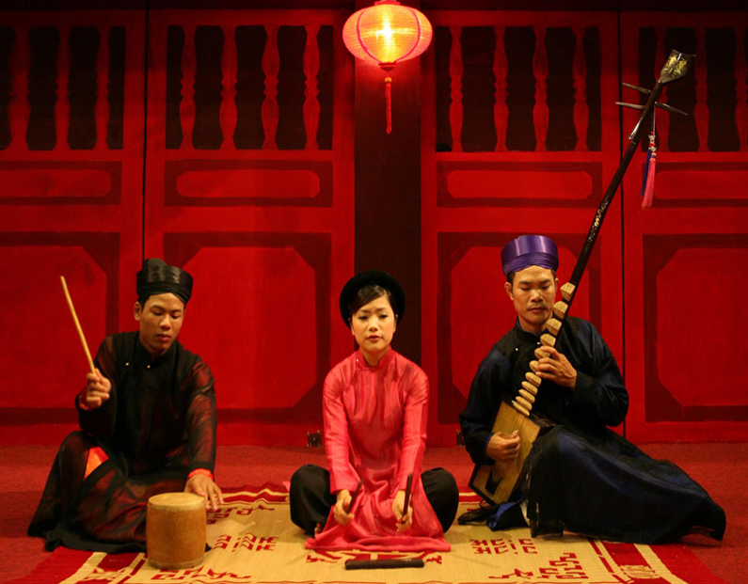
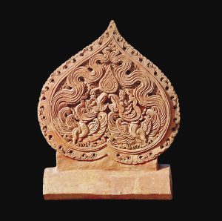
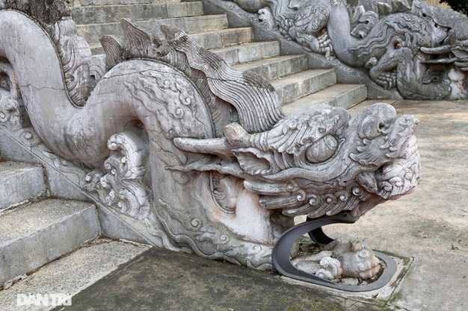
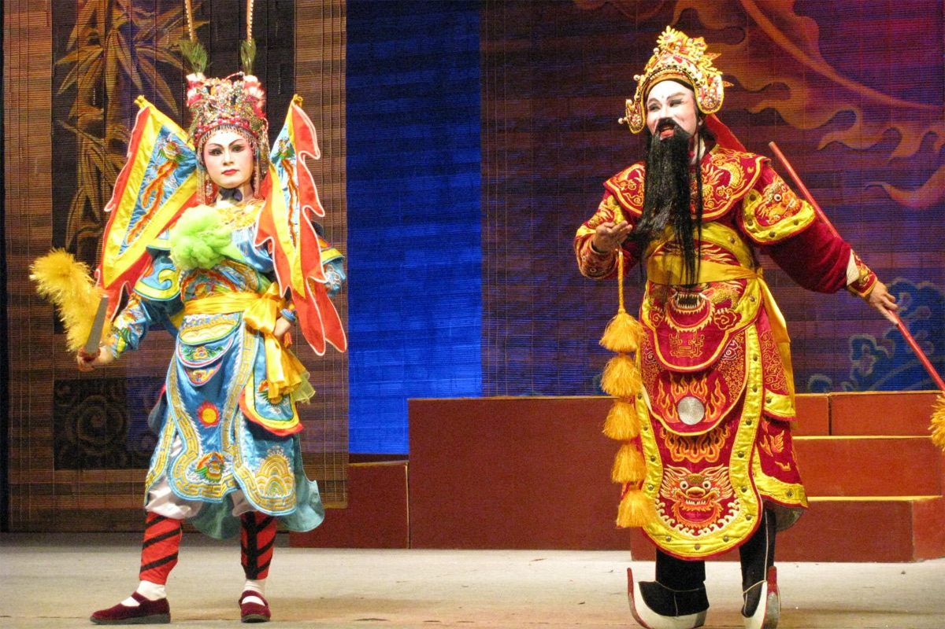
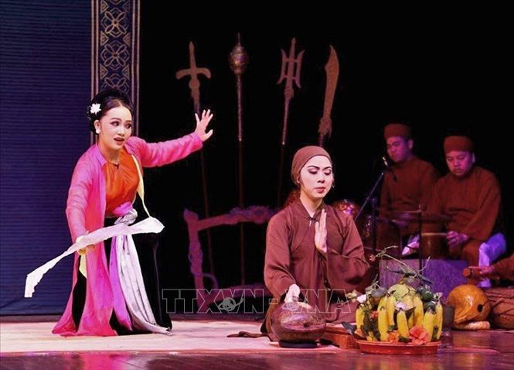
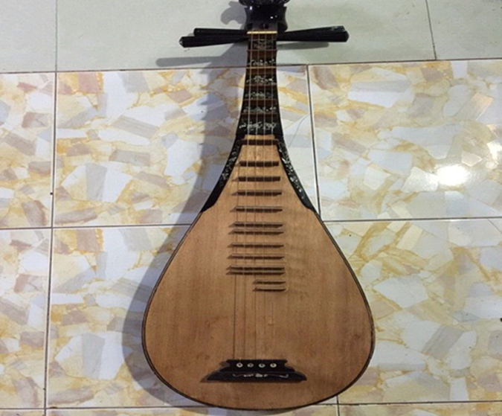
Cung điện
Kiến trúc
Tôn giáo
Lễ hội, trò chơi
Đình làng
Nghệ thuật
Sân khấu
Điêu khắc
Dân gian, cung đình
Âm nhạc
Nhạc cụ phong phú

Slide 31
h, Khoa học, kỹ thuật

Slide 32
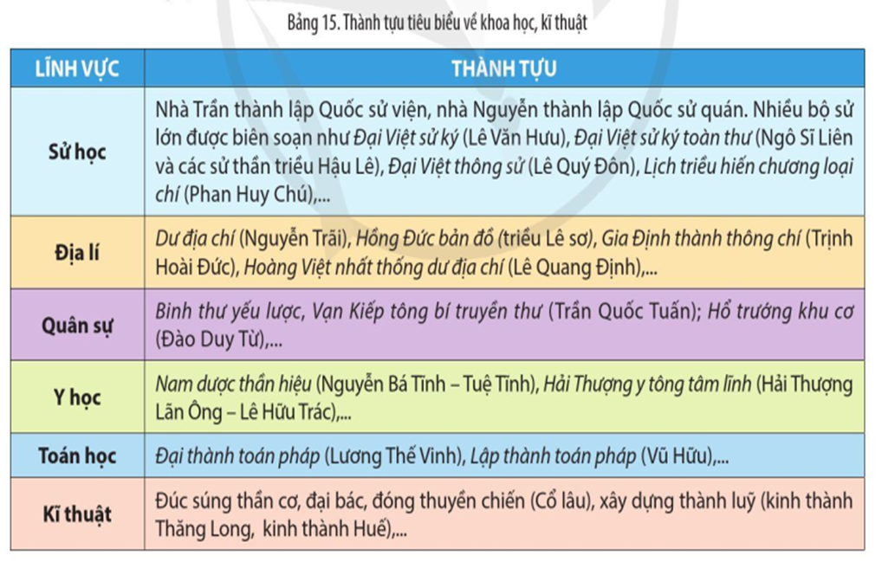
Trò chơi “THỬ TÀI TRÍ NHỚ”.
Học sinh cùng đọc SGK, bảng 15. Thành tựu tiêu biểu về khoa học – kĩ thuật (2 phút)
- GV trình chiếu bảng trống các thành tựu tiêu biểu về khoa học – kĩ thuật trên các lĩnh vực
- HS thử tài trí nhớ của mình. Mỗi HS sẽ nêu một thành tựu trên một lĩnh vực bất kì nào đó mà các em nhớ được.

Slide 33
PHIẾU HỌC TẬP
Lĩnh vực | Thành tựu
Sử học
Địa lí
Quân sự
Y học
Toán học
Kĩ thuật

Slide 34





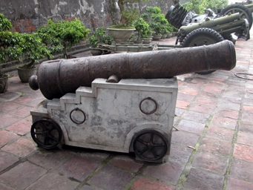
Em hãy đưa ra ít nhất 1 nhận xét của em về thành tựu khoa học – kĩ thuật của văn minh Đại Việt?
- Phong phú, có giá trị cao
- Khoa học tự nhiên chưa có điều kiện phát triển
- Không góp phần phát triển kinh tế

Slide 35
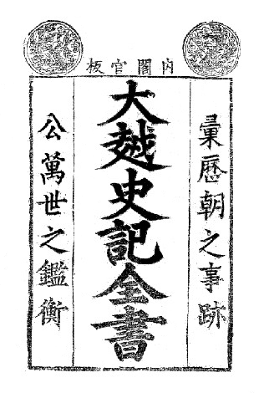
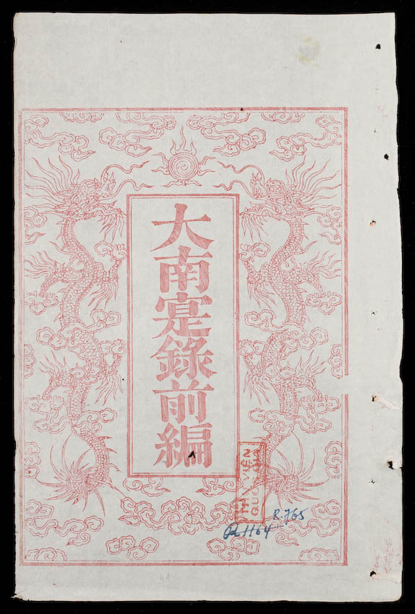
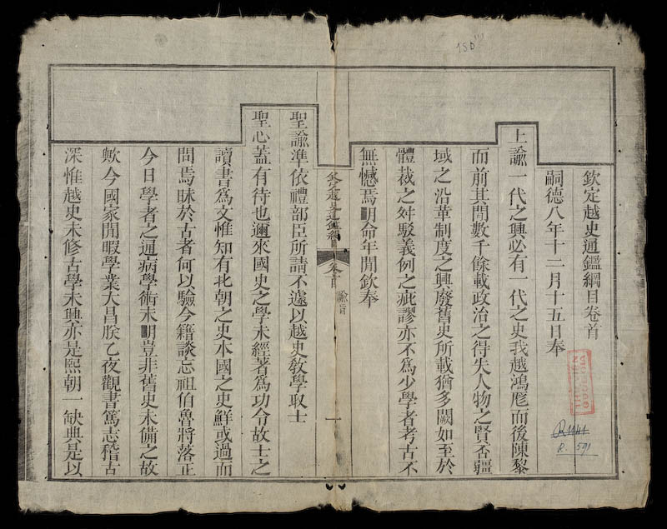
Sử học
Quyển thứ nhất của Khâm định Việt sử Thông giám cương mục
Bìa sách Đại Việt sử ký toàn thư
Bìa sách Đại Nam thực lục

Slide 36


Là bộ chính sử được biên soạn bởi nhiều đời sử quan thời Hậu Lê.
Ghi chép lịch sử Việt Nam từ thời Kinh Dương Vương năm 2879 TCN đến năm 1675 đời vua Lê Gia Tông nhà Hậu Lê.
Di sản vô giá của văn hóa dân tộc, là kho tư liệu phong phú, là bộ sử có giá trị văn học.
Ngô Sĩ Liên.

Slide 37


Địa lí

Slide 38
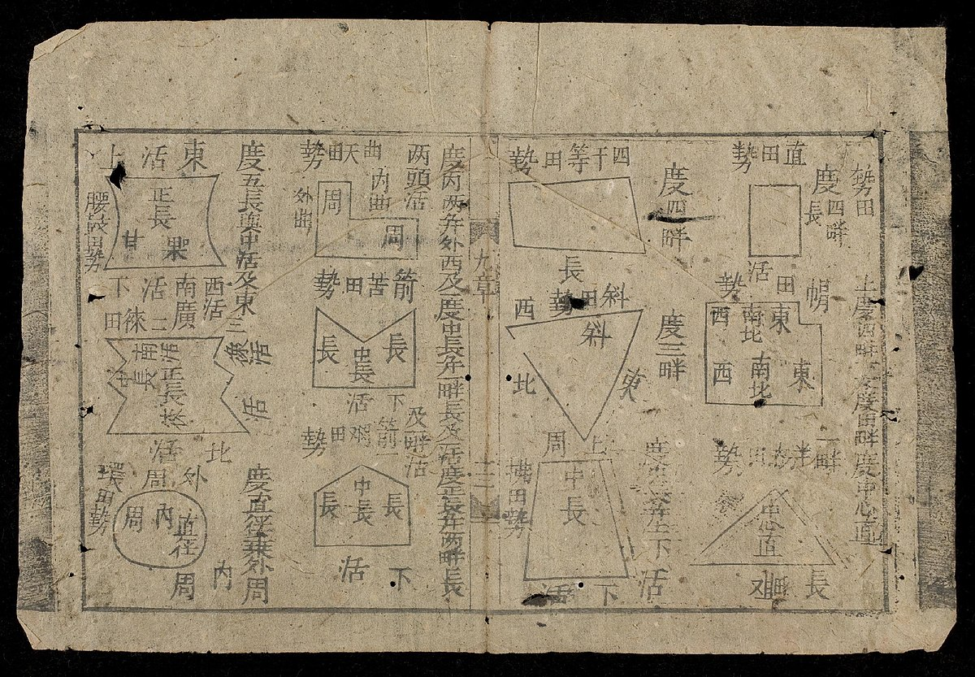
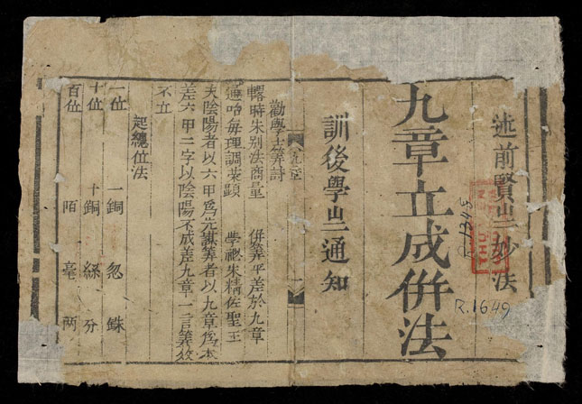
Toán học
Lập thành toán pháp

Slide 39
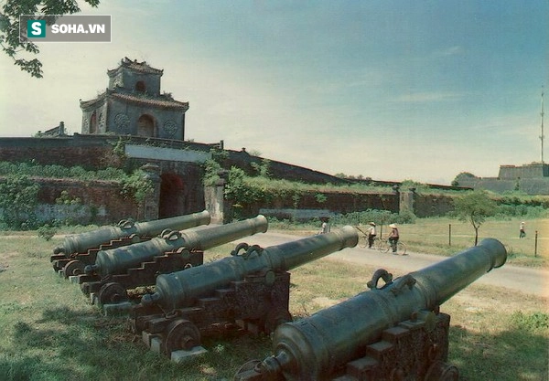


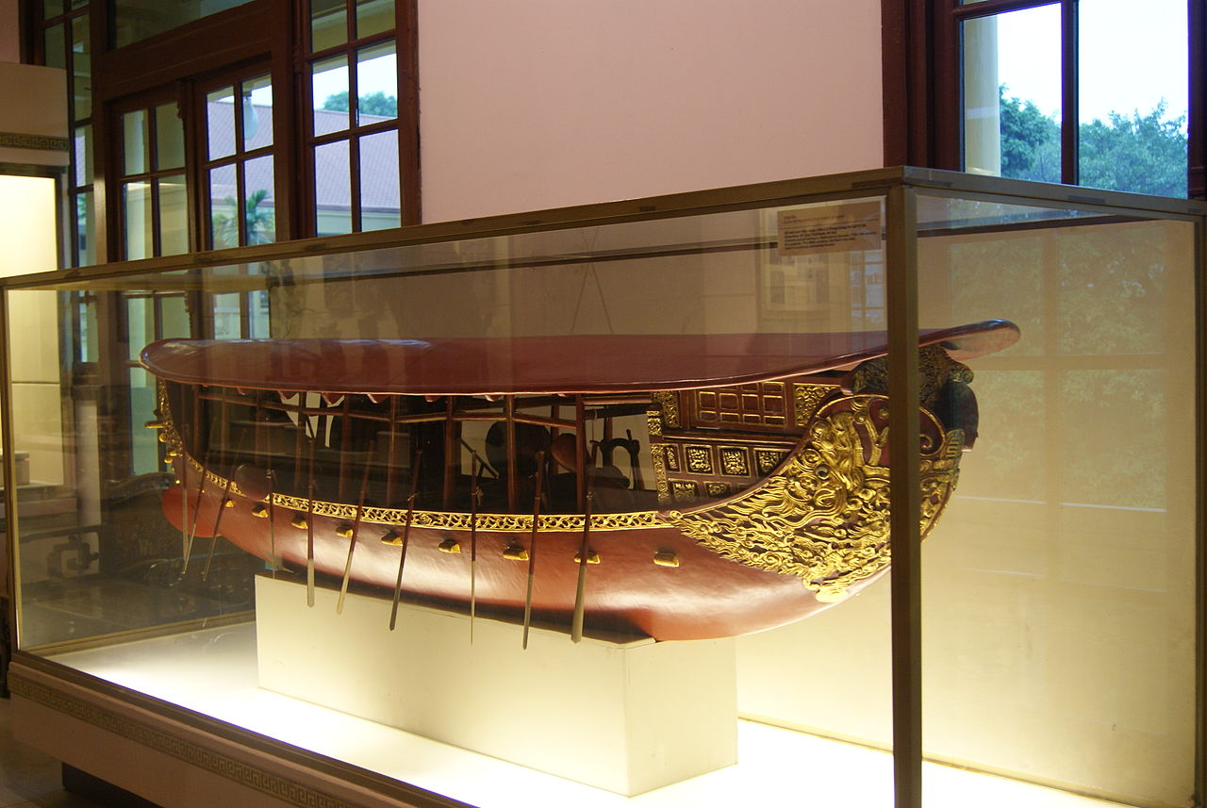
Quân sự
Súng thần cơ
Thuyền chiến thời Lê sơ

Slide 40
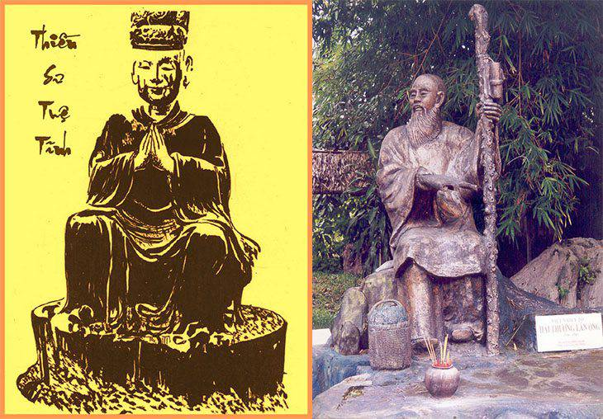
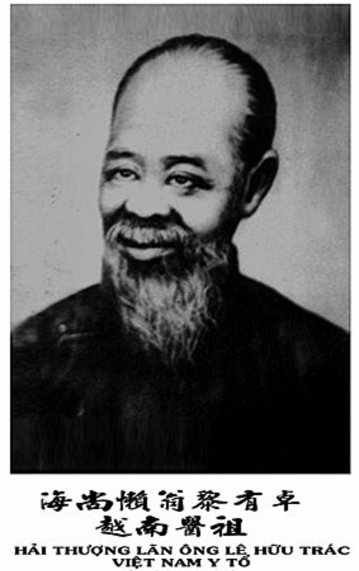
Y học
Thiền sư Tuệ Tĩnh – ông tổ thuốc nam

Slide 41
LUYỆN TẬP

Slide 42

LUYỆN TẬP
HS tham gia trải nghiệm thực tế ảo VR360 về thành tựu – Quần thể di tích Cố đô Huế. Sau đó nêu những giá trị mà thành tựu đó để lại cho nhân loại. Quét mã QR để trải nghiệm.

Slide 43
VẬN DỤNG

Slide 44
VẬN DỤNG
HS về nhà thực hiện nhiệm vụ sau:
Hãy thiết kế phòng trưng bày 3D về di sản văn hóa Việt Nam
Học thuộc bài cũ, giờ sau kiểm tra miệng.

